Slide 1
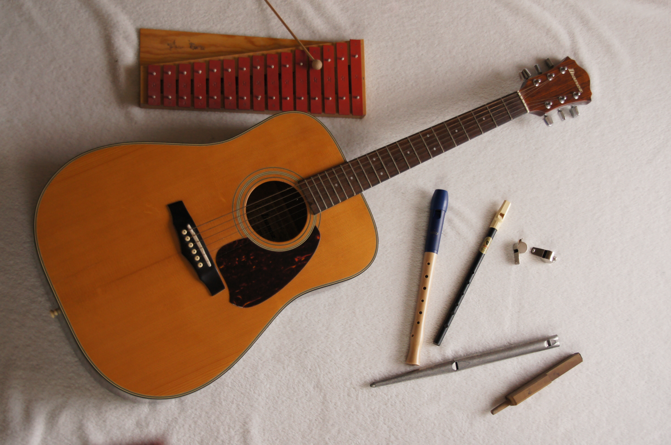
Unterrichtsvorhaben Kl. 7: „Akustik“
in Schülerarbeitsaufträgen mit Individualisierungsangeboten
Foto: M. Hettrich, Stuttgart

Slide 2
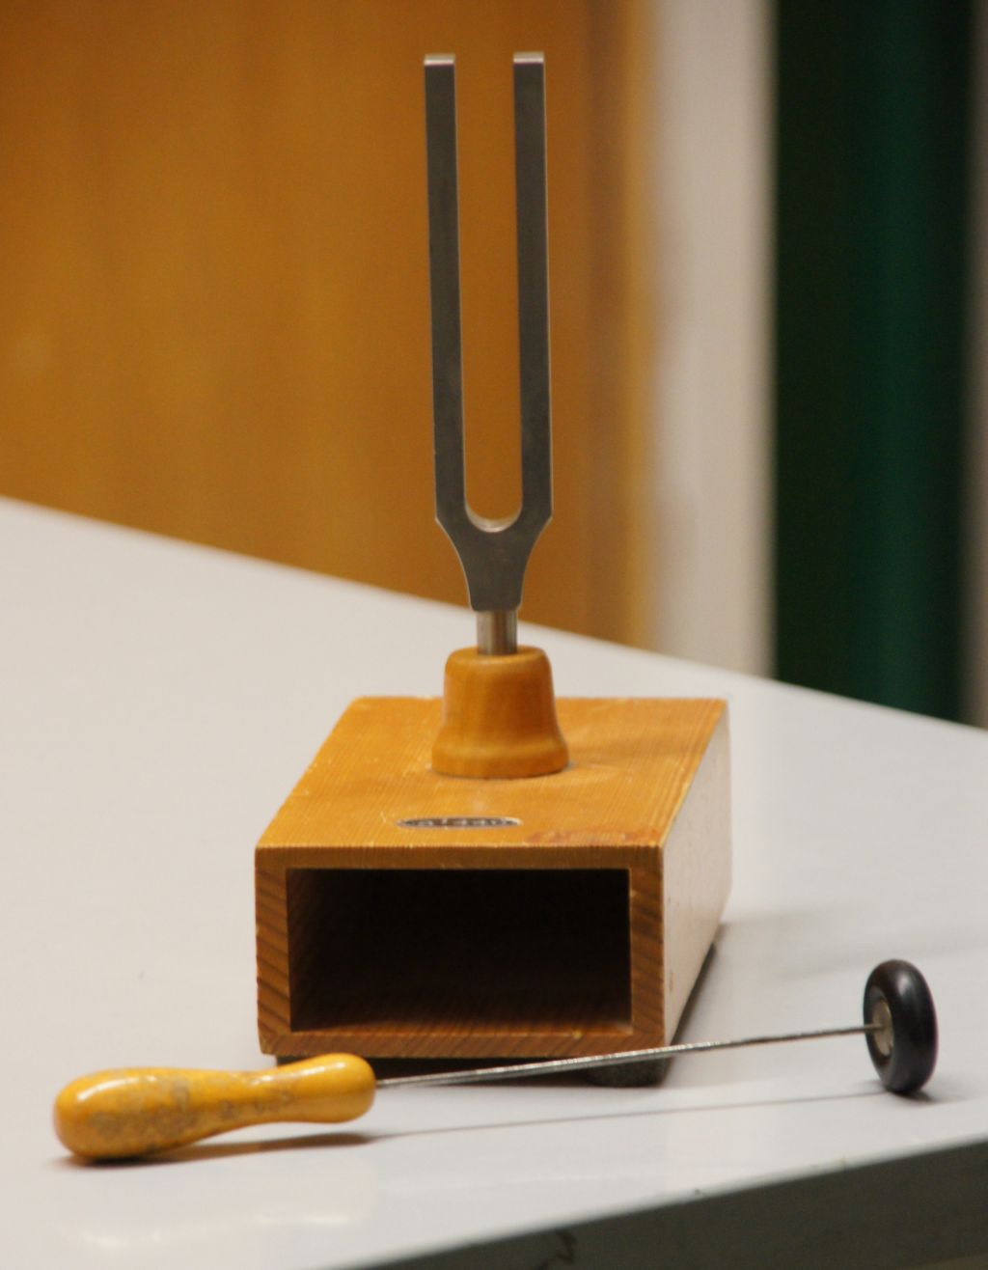
Überblick
Vorüberlegungen
Stundenverteilung
Stundenabläufe
Differenzierungsangebote
Foto: M. Hettrich, Stuttgart

Slide 3
Vorüberlegungen: Inhalte & Methoden
Einsatz von S-Arbeitsaufträgen:
Verschriftlichung von Gedankengängen
wo sinnvoll: gestufte Hilfen
Einsammeln von Teilen der Schüleraufschriebe mit Bewertung
Wiederaufgreifen der Fachmethoden:
Messung von Periodendauern mit dem „Spaichinger Schallpegelmesser“
Leitperspektive PG:
Hörschäden durch dem mp3-Player vermeiden
Einführung Modellbildung:
Einsatz kleiner Black Boxes
Vertiefung der Modellbildung am Beispiel der Schallausbreitung

Slide 4
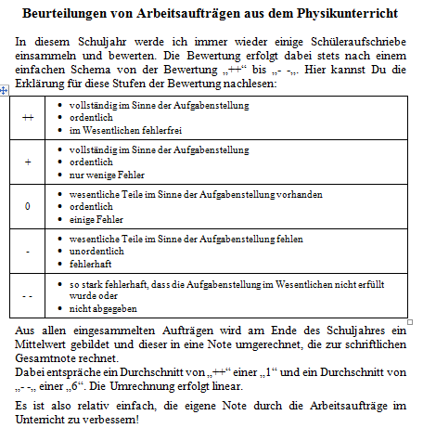
Vorüberlegungen: Bewertung
Kommentieren und Bewerten der S-Aufträge
Einsammeln von 5 bis 8 Schüleraufschrieben nach jeder Bearbeitungsphase
Bewertung z.B. durch nebenstehendes Schema
Notendurchschnitt aller Aufträge ergibt Beitrag zur schriftlichen Gesamtnote

Slide 5
Vorüberlegungen: Bildungsplan
Inhaltsbezogene Kompetenzen (ibK):
Die Schülerinnen und Schüler können …
3.2.2 (1) akustische Phänomene beschreiben (Lautstärke, Tonhöhe, Amplitude, Frequenz)
3.2.2 (2) physikalische Aspekte des […] Hörvorgangs beschreiben (Sender, Empfänger)
3.2.2 (3) ihre Hörgewohnheiten in Bezug auf das Risiko möglicher Hörschädigungen bewerten (zum Beispiel Lautstärke von Kopfhörern)
Notes:
Inhaltliche Anknüpfungspunkte im BP 2016/17: Diese Kompetenzen werden in der vorliegenden U-Einheit erarbeitet

Slide 6
Vorüberlegungen: Bildungsplan
Prozessbezogene Kompetenzen (pbK):
2.1 Erkenntnisgewinnung:
1. Phänomene und Experimente zielgerichtet beobachten und ihre Beobachtungen beschreiben
4. Experimente durchführen und auswerten, dazu gegebenenfalls Messwerte erfassen
5. Messwerte auch digital erfassen und auswerten […]*
9. zwischen realen Erfahrungen und konstruierten, idealisierten Modellvorstellungen unterscheiden (unter anderem Unterschied zwischen Beobachtung und Erklärung)
10. Analogien beschreiben […]
11. mithilfe von Modellen Phänomene erklären […]

Slide 7
Vorüberlegungen: Bildungsplan
Prozessbezogene Kompetenzen (pbK):
2.2 Kommunikation:
1. zwischen alltagssprachlicher und fachsprachlicher Beschreibung unterscheiden
2. funktionale Zusammenhänge zwischen physikalischen Größen verbal beschreiben (zum Beispiel „je-desto“-Aussagen) und physikalische Formeln erläutern (zum Beispiel Ursache-Wirkungs-Aussagen, unbekannte Formeln)
5. physikalische Experimente, Ergebnisse und Erkenntnisse – auch mithilfe digitaler Medien – dokumentieren (zum Beispiel Skizzen, Beschreibungen, Tabellen, Diagramme und Formeln)
6. Sachinformationen und Messdaten aus einer Darstellungsform entnehmen und in eine andere Darstellungsform überführen (zum Beispiel Tabelle, Diagramm, Text, Formel)
2.3 Bewertung:
2. Ergebnisse von Experimenten bewerten (Messfehler, Genauigkeit, Ausgleichsgerade, mehrfache Messung und Mittelwertbildung)
4. Grenzen physikalischer Modelle an Beispielen erläutern

Slide 8
Stundenverteilung
Schallentstehung [2 Std.]:
Einführung Amplitude, Frequenz
„je-desto-Sätze“ zu Tonhöhe und Lautstärke
Periodendauer und Frequenz [4 Std.]:
s-t-Diagramme von Schwingungen / „Schwingungsbilder“
Periodendauer bestimmen mit Diagramm
Hörbereich und Hörschädigung [2 Std.]:
Hörbereiche bei Mensch und anderen Lebewesen
Gefahr durch mp3-Player / ZPG-Material von Markus Ziegler
Modellbildung mit der Black Box [2 Std.]:
Rollenspiel nach ZPG-Material von Horst Petrich
Ein Modell für die Schallausbreitung [2 Std.]:
Modelleigenschaften im Experiment herausfinden

Slide 9
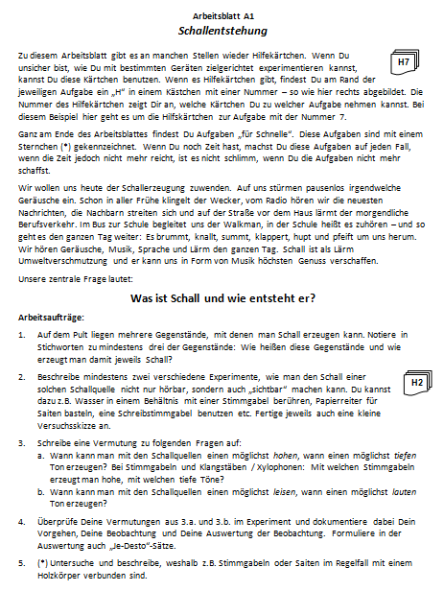
1. Schallentstehung
Motivation zu Akustik
Schülerarbeitsauftrag
erkundende Schülerexperimente
Ziel 1: Visualisierung von Schwingungen
Ziel 2: „je-desto-Sätze“ zu laut –leise und hoch-tief
Material:
Blattfedern / Lineale
Stimmgabeln unterschiedlicher Tonhöhe
Gummiringe an Pappschachteln
Geige / Gitarre / Monochord etc.
Voraussetzungen:
Erläuterungen zu gestuften Hilfen
Bewertungsaspekte zu Schüleraufschrieben
50-60 Minuten S-Arbeitsphase

Slide 10
1. Schallentstehung
Motivation zu Akustik
Schülerarbeitsauftrag
erkundende Schülerexperimente
Ziel 1: Visualisierung von Schwingungen
Ziel 2: „je-desto-Sätze“ zu laut –leise und hoch-tief
Material:
Blattfedern / Lineale
Stimmgabeln unterschiedlicher Tonhöhe
Gummiringe an Pappschachteln
Geige / Gitarre / Monochord etc.
Voraussetzungen:
Erläuterungen zu gestuften Hilfen
Bewertungsaspekte zu Schüleraufschrieben
50-60 Minuten S-Arbeitsphase
Kurze Gruppenpräsentationen
U-Gespräch:
Definition Amplitude und Frequenz (z.B. an Blattfeder)
Evtl. Zusammenhang Frequenz und Periodendauer
Ergebnisse:
Schall entsteht aus Schwingungen
laut, leise – Einfluss der Amplitude
hoch, tief – Einfluss der „Schwingungsgeschwindigkeit“ bzw. der Frequenz

Slide 11
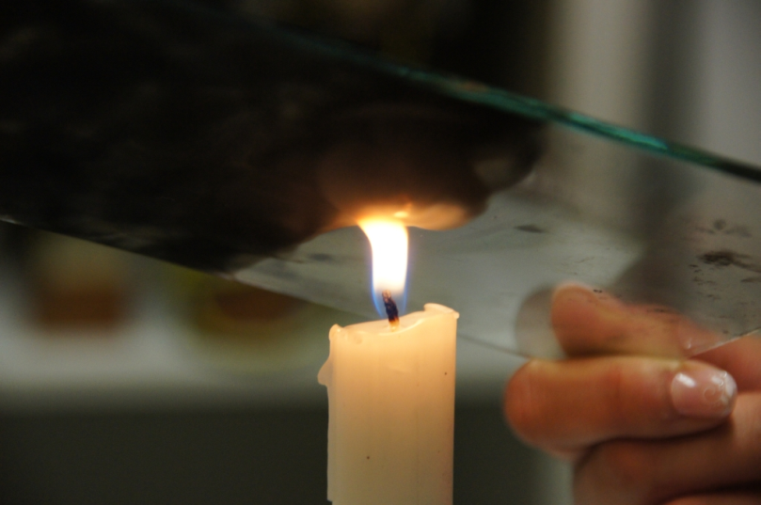
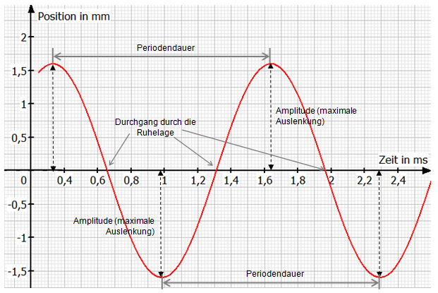
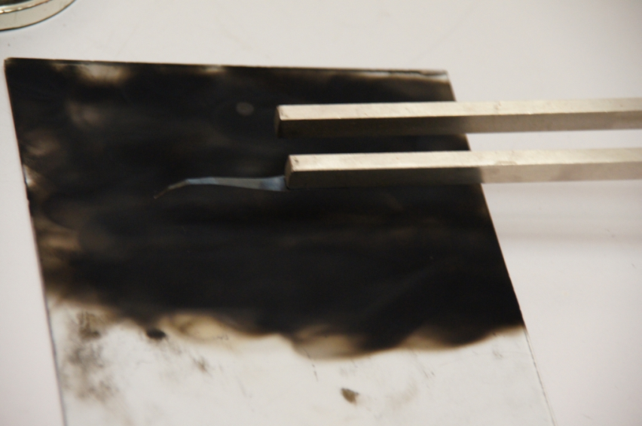
2. Periodendauer und Frequenz
Einstieg: Check-In (R. Piffer)
Motivation: Schreibstimmgabel
Einführung s-t-Diagramm eines Schwingung (Lehrkraft):
Bezug zu Blattfeder / Stimmgabel
Festigung der Begriffe Amplitude und Periodendauer
Diagramm: M. Hettrich, Stuttgart
Fotos: M. Hettrich, Stuttgart
Notes:
In der ersten Doppelstunde werden aus dem Schreibstimmgabelversuch und dem Versuch mit Mikrophon und Oszilloskop wesentliche Merkmale des Schwingungsdiagramms abgeleitet. Die Begriffe Amplitude und Periodendauer werden vertieft (sofern die Periodendauer schon in der Einführungseinheit eingeführt wurde, ansonsten wird der Begriff hier eingeführt), die Frequenz neu eingeführt. Wer möchte, kann den Zusammenhang zwischen Periodendauer und Frequenz herleiten oder begründen und aus Beispielen von Periodendauern die zugehörige Frequenz bestimmen lassen u.u.

Slide 12
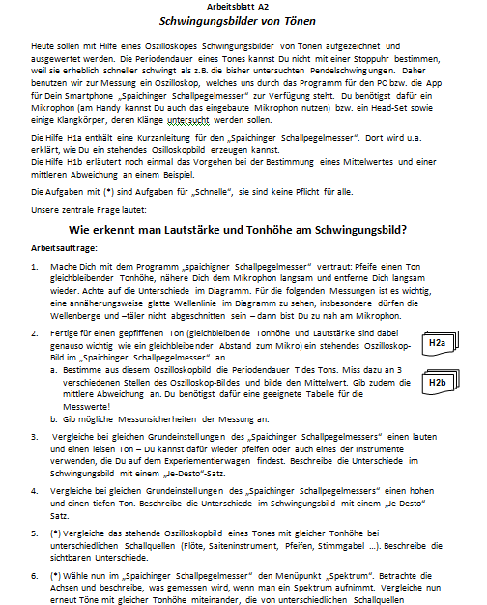
2. Periodendauer und Frequenz
Vorarbeiten …:
„Wellenberg“ / „Wellental“ klären im Diagramm
Umgang mit „Spaichinger Schallpegelmesser“ frontal zeigen, Kurzanleitung (H2a) besprechen
Beispielmessung für T durchführen
ggf. f exemplarisch berechnen aus T
Hinweis: nötige Ruhe!
… und dann Schülerarbeitsauftrag:
Einsatz „Schallpegelmesser“
Wiederaufgreifen der Fachmethodik aus einführender U-Einheit (Mittelwertbildung, Abweichung, Messgenauigkeit)
Vertiefung „laut-leise“ und „hoch-tief“
Für schnelle SchülerInnen: Frequenzanalyse von Klängen
Notes:
Diesen Auftrag nicht in disziplinarisch sehr anspruchsvollen Klassen durchführen, denn die Gruppen können sich bei ihren Messungen leicht gegenseitig stören.
Vorbereitend sollte folgendes getan werden:
Wer die Smartphone-App des Spaichinger Schallpegelmessers einsetzen will, sollte den SuS das Herunterladen und Installieren vorab als HA aufgeben
Mindestens eine Beispielmessung mit dem Spaichinger Schallpegelmesser frontal zeigen, ggf. auch zwei oder drei (Vorbesprechung der Anleitung H2a zum PC-Programm)
Den Hinweis auf die Hilfen vorab noch einmal deutlich geben
Während der Schülerexperimente kann entweder mit der Smartphone-App gearbeitet werden oder mit dem PC-Programm. Durch den Smartphone-Einsatz kann die Klasse räumlich ggf. besser entzerrt werden, so dass sich die gruppen gegenseitig nicht so sehr stören.
Alternative: Nur zwei bis drei S-Gruppen bearbeiten das AB2 zu den Schallbildern in dieser Stunde, die anderen beschäftigen sich bereits mit den Lehrtexten zu Hörbereichen, Hörschwelle und Hörschäden der Folge-Doppelstunde. Nach der Stunde wird dann gewechselt (Lernzirkel).

Slide 13
3. Hörbereich und Hörschädigung
Hörbereichsvermessung
Vergleich Hörbereiche Tiere und Mensch
Vermessung der Lautstärke am mp3-Player (s. Material M. Ziegler)
Auswertung mit Hilfe von bewerteten Schallpegeln (s. M. Ziegler)
Ohrkan-Studie, empfohlenes Hörverhalten
Bild: M. Hettrich, Stuttgart

Slide 14
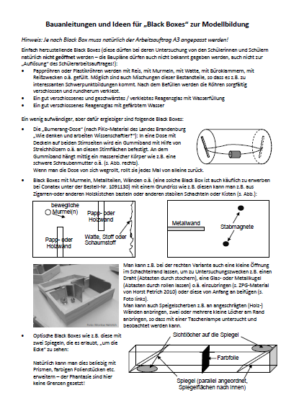
4. Modellbildung mit der Black Box
Idee: s. ZPG-Material H. Petrich
Ziele:
Forschung am Modell Black Box kennen lernen
Modellbildungszyklus erleben
Übertragen auf Modellbildung in der Physik
Ergebnisse:
Trennung „Welt der Erfahrungen“ und „Modellwelt“
Verhältnis zwischen Empirik und Theorien
Überprüfbarkeit von Aussagen
Natwiss Arbeitsweise

Slide 15
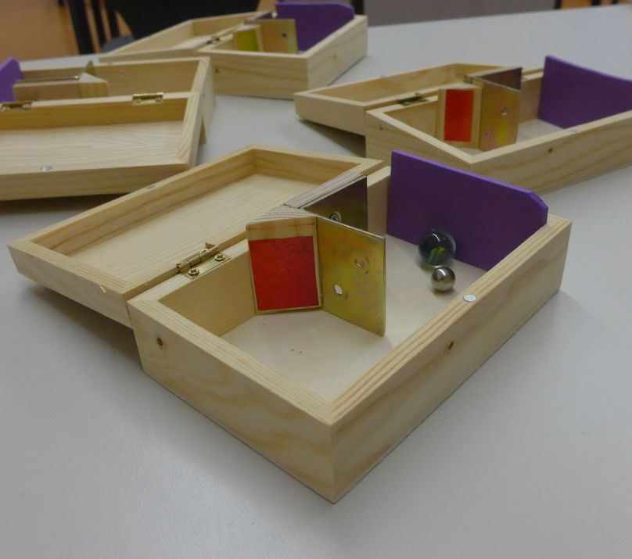
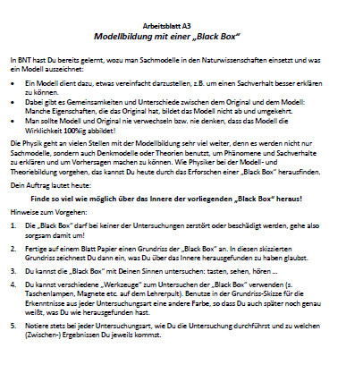
4. Modellbildung mit der Black Box
Notes:
Hinweis: Der schriftliche Arbeitsauftrag ist nicht zwingend erforderlich, man kann die Arbeitsanweisung auch mündlich geben.

Slide 16
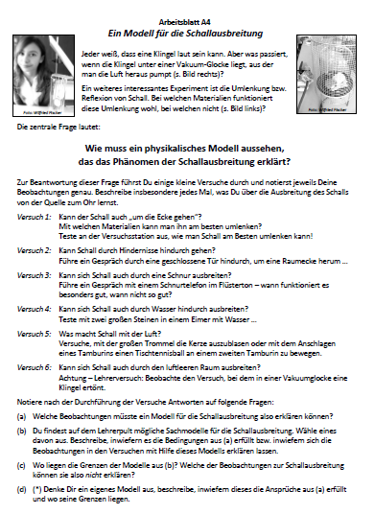
5. Ein Modell zur Schallausbreitung
S-Arbeitsauftrag:
Erkunden der Eigenschaften des Schalls in kleinen Experimenten
Übertragen auf die Modellebene
Überprüfen vorgegebener Modelle
ggf. Entwurf eines eigenen Modells
Evtl. Einführung des Teilchenmodells
Schallwellen als „Verdichtungen“ und „Verdünnungen“
Notes:
Alternative: Eiersturz-Projekt

Slide 17
Differenzierungsangebote
Einsatz „Check-In-Aufgaben“:
Wiederholung zentraler Inhalte zu Stundenbeginn
Beteiligung aller Schülerinnen und Schüler der Klasse
Einsatz gestufter Hilfen:
Erkundende Experimente
Einsatz „Spaichinger Schallpegelmesser“
Selbstüberprüfung:
Evaluationsbogen zur Sicherheit im Umgang mit den neuen Begriffen

